Slide 1

Pacotes e Encapsulamento
Orientação a Objetos – DCC025
2012.3

Slide 2
Pacotes
Maneira de organizar classes em grupos
Um pacote contém um número qualquer de classes relacionadas de acordo com:
  Propósito
  Escopo
  Herança

Slide 3
Pacotes - Utilidades
Permitem organizar classes em unidades, de forma similiar à organização de arquivos em pastas, facilitando a sua manipulação.
Reduzem problemas de conflitos de nomes, pois classes podem ser "escondidas" em pacotes.

Slide 4
Pacotes - Utilidades
Permitem proteger classes, atributos e métodos de forma mais abrangente que proteção baseada em classes (modificadores de visibilidade package e protected).
Podem ser usados para identificação de classes (um pacote de classes para um certo propósito pode conter o nome da organização e o nome do autor do pacote).

Slide 5
Pacotes -hierarquia
Um pacote pode conter outro pacote, definindo uma hierarquia de pacotes.
Exemplo:
  O pacote java, contém os pacotes io, net, util e awt.
  O pacote awt, por sua vez, contém o pacote image e outros. Assim o nome completo deste último pacote é java.awt.image.

Slide 6
Pacotes - utilização
Classes do pacote java.lang (System, Date, String, Integer, ...) são automaticamente disponíveis.
Uma classe de outro pacote pode ser referenciada através de seu nome completo (por exemplo, java.awt.Font f = new java.awt.Font(); ).
Classes de outro pacote usadas com freqüência devem ser "importadas" (individual ou coletivamente), permitindo que sejam referenciadas somente por nome (por exemplo, Font).

Slide 7
Pacotes – Comando import
Usado para importar uma certa classe. Ex:
  import java.util.Vector ;
  …
  Vector v = new Vector();
Usado para importar todas as classes públicas de um pacote. Ex: import java.awt.* ;
Não importa pacotes recursivamente. Por exemplo, import java.awt.* não importa as classes do pacote image.
Devem aparecer no início de um arquivo.

Slide 8
Pacotes - Prática
Usar o comando package para inserir classes em um pacote.
    Deve ser único em um arquivo e deve ser o primeiro comando presente no arquivo.
    Todas as classes definidas no arquivo passam a fazer parte do pacote especificado.
    Quando não especificado, as classes são inseridas no pacote default de Java.
    Pode ser especificado com o mesmo nome de pacote em diversos arquivos.

Slide 9
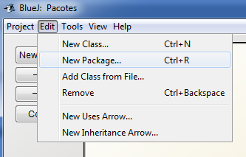
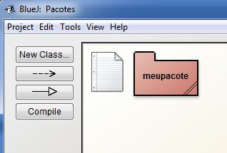
Pacotes - BlueJ

Slide 10
Pacotes
Uma classe só é visível fora de seu pacote se for qualificada como public.
Um arquivo pode conter diversas classes, mas somente uma delas pode ser qualificada como public (o nome do arquivo deve ser igual ao nome dessa classe).
Um comando import do tipo import p.* importa somente as classes públicas do pacote p.

Slide 11
Encapsulamento

Slide 12

Encapsulamento - Idéia
Este gato representa um objeto da classe Gato, e possui altura como característica. Todo e qualquer gato não pode possuir altura inferior a 9.
O que pode acontecer se não usarmos encapsulamento?

Slide 13

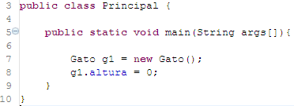
Encapsulamento - Idéia
Péssimo. Não deve-se deixar isso acontecer.
Como evitar?
Que implicações isso gera?

Slide 14
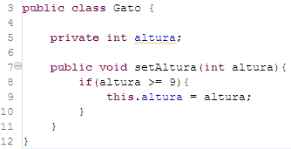

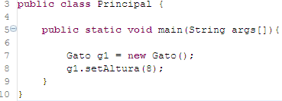

Encapsulamento - Idéia
Mudar para
Óbvio que a alteração para 8 não será executada. Existe um método para impedir isto.

Slide 15
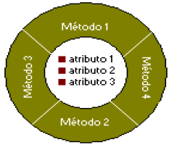
Encapsulamento
Definição
  Empacotamento dos atributos e métodos numa mesma classe. Isto protege os dados contra corrupção, pois somente os métodos da classe poderão alterar as estruturas de dados da classe.
Não se consegue acessar os atributos sem passar pelos métodos da classe
Os dados estão encapsulados (dentro de uma capsula)

Slide 16
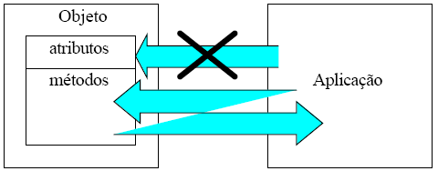
Encapsulamento
Definição
  O conceito de encapsulamento é decorrente do fato de se combinar os dados (atributos) e o código que manipula estes dados (métodos) em um único Objeto. Ele garante que a única forma de acesso aos dados é através dos métodos disponíveis ao usuário (chamados públicos). Os demais métodos e os atributos da classe ficam sendo privados.

Slide 17
Encapsulamento
Definição
  Permite que certas características ou propriedades dos objetos possam ou não ser vistas ou modificadas externamente.
  A idéia básica relacionada ao encapsulamento é o de ocultamento de informações.

Slide 18
Encapsulamento
Vantagens
  Esconder a complexidade do Código
    Esconder detalhes de implementação
  Proteção dos dados
    São acessados somente via métodos da classe
    Evita-se que sejam corrompidos por aplicações externas
  Pode-se alterar a implementação do objeto sem alterar a do cliente
    Objeto a: oferece serviços a outros objetos
    Objeto b: utiliza serviços oferecidos por a
    Objeto b é dito ser cliente de a.
    Pode-se alterar a estrutura interna de “a” sem alterar a estrutura de “b”

Slide 19
Encapsulamento
Observação
  Encapsulamento garante que a minha classe seja uma caixinha preta para o usuário: ele não sabe o que há dentro do objeto, sabe apenas para que ele serve e quais os métodos disponíveis para a manipulação deste.
  Contudo...
    Se, ao projetarmos uma classe, não fornecemos métodos de acesso adequados, teremos dificuldades em criar aplicações eficientes com objetos instanciados da mesma.

Slide 20
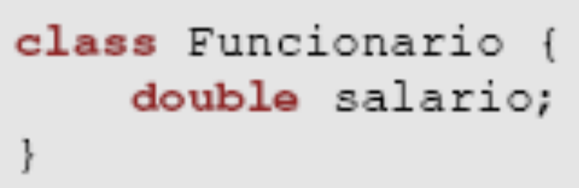
Exemplificação
O atributo SALARIO de um objeto da classe FUNCIONARIO pode ser acessado ou modificado
por código escrito em qualquer classe ...
Do mesmo pacote da Classe Funcionário
Externa à Classe Funcionário

Slide 21
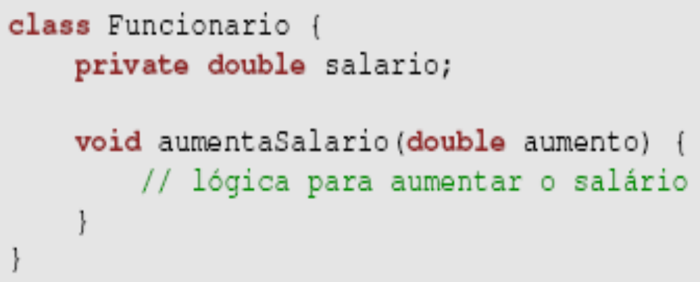
Exemplificação
Incorporando encapsulamento
A variável “salário” passa a ser privada com a declaração private. Isso faz com que somente métodos internos dessa classe possam manipular seus valores
Se algum código fora da classe Funcionário tentar acessar ou alterar o valor do atributo privado Salario de um objeto dessa Classe, um erro de compilação é gerado

Slide 22
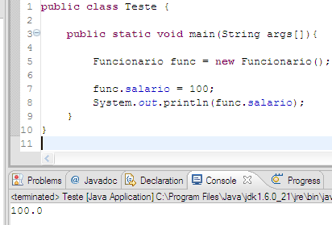
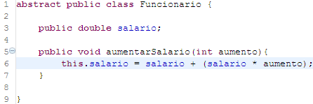
Exemplificação
Classe Teste
Classe Salário

Slide 23
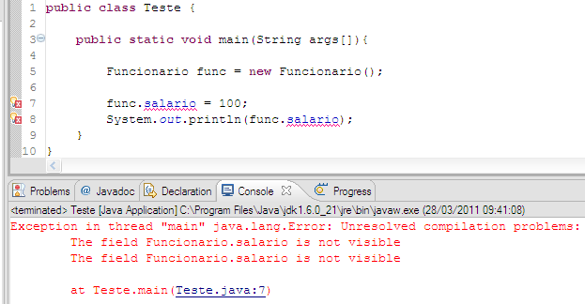
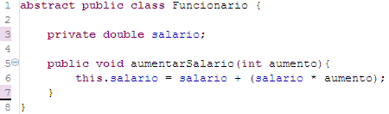
Exemplificação
Classe Teste
Classe Salário

Slide 24
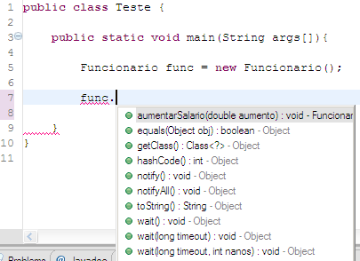
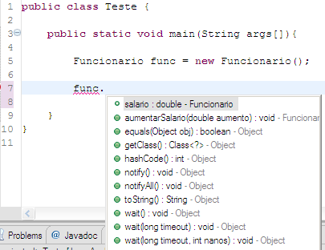
Exemplificação
Quando salario é “private”
Quando salario é “public”

Slide 25
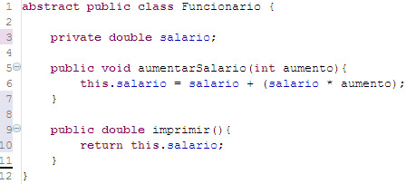
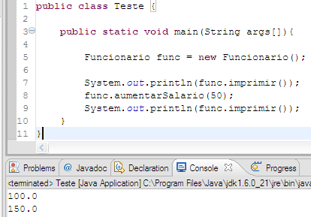
Encapsulando

Slide 26
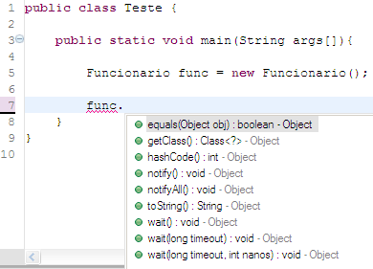
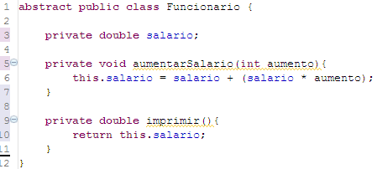
Encapsulando
Problema: não há métodos públicos na Classe Funcionário - não existe interface

Slide 27
Encapsulamento
Reforçando
  Definir todos os atributos como privados e definir métodos para implementar as lógicas de acesso e alteração é quase uma regra da orientação a objetos. O intuito é ter sempre um controle centralizado do dados dos objetos para facilitar a manutenção do sistema.

Slide 28
Atributos Privados
Acesso
  Para permitir o acesso aos atributos privados de uma maneira controlada, a prática mais comum é criar dois métodos, um que retorna o valor e outro que muda o valor.
  A convenção para esses métodos é de colocar a palavra get ou set antes do nome do atributo.

Slide 29
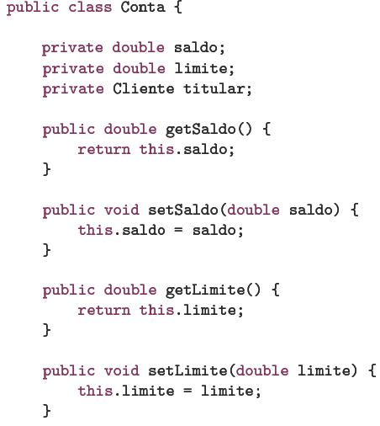
Atributos Privados
Os método com “get” retornam o valor de um atributo, enquanto que aqueles com “set” realizam uma modificação em seu valor

Slide 30
Uso de Get e Set
Observação
  É uma má prática criar uma classe e, logo em seguida, criar getters e setters para todos seus atributos.
  Você só deve criar um get ou set se tiver a real necessidade.

Slide 31
Encapsulamento – Vantagens
  Código mais fácil de modificar e manter
  Ajuda a controlar acesso
  Aumenta coesão em um módulo – tudo que é relacionado se encontra no mesmo lugar
  Ajuda a mudar uma parte do código sem afetar outras

